Slide 1
Структуры данных в Python для хранения и обработки экономических данных

Slide 2
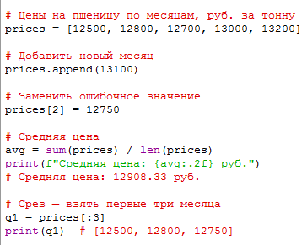
Списки
Списки в Python — это одна из самых гибких и часто используемых структур данных. Они позволяют хранить несколько значений в одной переменной, при этом элементы упорядочены, а сам список можно изменять: добавлять, удалять или менять элементы.

Slide 3
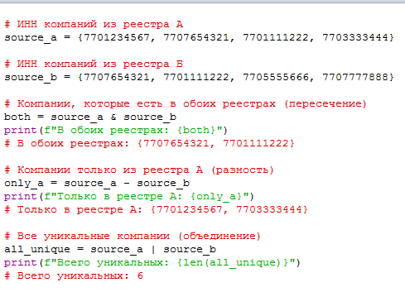
Кортежи
Кортеж (tuple) в Python — это упорядоченная и неизменяемая коллекция элементов, которые могут быть разных типов. Проще говоря, это последовательность, которую после создания нельзя изменить: нельзя добавить, удалить или заменить элементы.

Slide 4
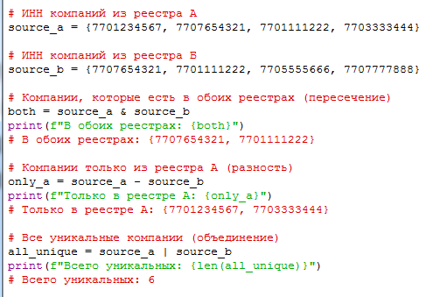
Множество
Множество (set) в Python — это неупорядоченная коллекция уникальных элементов. В отличие от списков, множества не сохраняют порядок добавления элементов и автоматически удаляют дубликаты. Они особенно полезны, когда нужно быстро проверить наличие элемента или убрать повторяющиеся значения из данных.

Slide 5
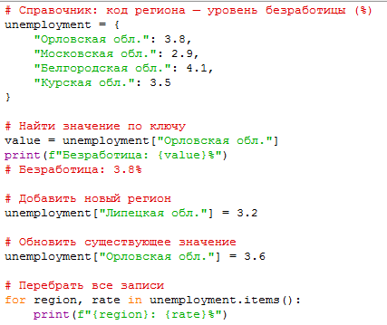
Словарь
Словарь (dict) в Python — это коллекция пар «ключ — значение», где доступ к данным осуществляется по уникальному ключу, а не по индексу, как в списках.

Slide 6
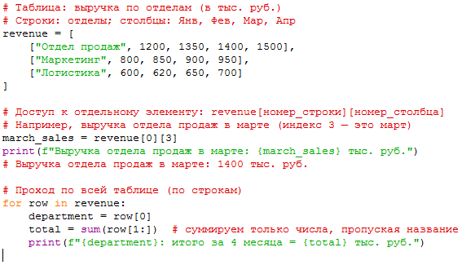
Списки списков: как хранить таблицу как матрицу
Самый простой способ представить таблицу — это список строк, где каждая строка — тоже список значений. Получается «список списков». Такой подход хорошо подходит для однородных данных, где у всех строк одинаковое количество столбцов и типы данных в столбцах предсказуемы.

Slide 7
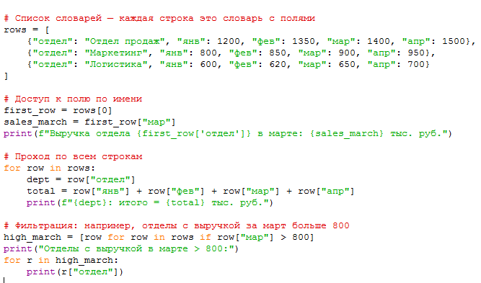
Словари со списками: хранение таблицы по столбцам
Ещё один популярный вариант — список словарей, где каждый словарь — это одна строка таблицы с именами полей. Такой способ ближе к тому, как данные выглядят в JSON или в базах данных. Он удобен, если строки могут иметь разный набор полей (хотя в обычной таблице это редкость), и если хочется сразу обращаться к полям по имени.

Slide 8
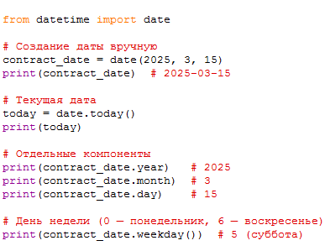
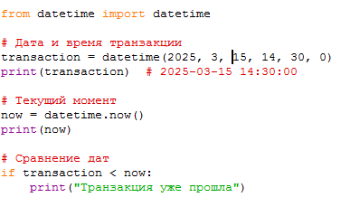
Дата как самостоятельная структура
Класс date в Python — это инструмент из стандартной библиотеки datetime, который позволяет работать с календарными датами, то есть хранить и оперировать тремя ключевыми компонентами: год, месяц и день. Важная особенность: в объектах этого класса нет информации о времени суток.
Если помимо даты важно время суток — например, момент совершения банковской транзакции или timestamp биржевой сделки, — используется класс datetime. Он хранит и дату, и время: часы, минуты, секунды и даже микросекунды. Логика работы такая же, как у date: объект создаётся передачей значений, у него есть свойства для каждого компонента, его можно сравнивать с другими объектами. Текущий момент времени получается через метод now().

Slide 9
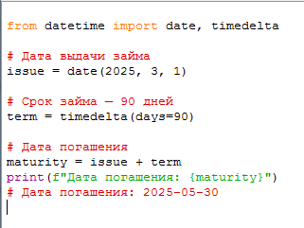
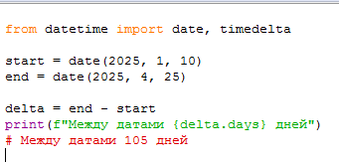
Дата как самостоятельная структура
Это фундамент для расчётов сроков: периодов кредитов, отсрочки платежей, срока действия контракта, числа просроченных дней. Ручной подсчёт дней между датами через календарь — это именно то, что timedelta делает автоматически и без ошибок.

Slide 10
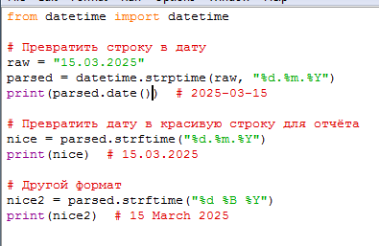
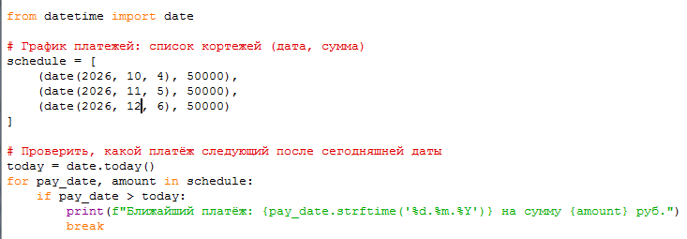
Дата как самостоятельная структура
Знание этих двух методов позволяет читать данные из файлов и выводить результаты в понятном виде. Чаще всего в экономических данных встречаются два формата: с точками (15.03.2025) и с дефисами (2025-03-15). Для каждого формата нужно указать свой шаблон при разборе строки.

Slide 11
Задания для закрепления
1) Создайте список цен на товар за неделю. Найдите минимальную и максимальную цену, посчитайте среднюю, а также количество дней, когда цена была выше средней.
2) Создайте список ежедневных доходов и расходов: положительные числа — доходы, отрицательные — расходы. Посчитайте итоговый баланс, найдите день (индекс) с максимальным доходом и сформируйте список дней (индексов), когда расходы превышали доходы.
3) Создайте список продаж, где каждая продажа — кортеж (код_товара, количество, цена). Посчитайте общую выручку.
4) Создайте словарь products_by_category, где ключ — название категории, а значение — множество кодов товаров. Затем найдите пересечение и объединение двух категорий, а также проверьте, принадлежит ли конкретный товар заданной категории.
5) Создайте ассортимент магазина как список словарей (каждый — товар с полями code, name, category, price). Выведите названия всех товаров из категории «электроника» и посчитайте среднюю цену товаров в этой категории.

